Slide 1
LOGIN

Slide 2
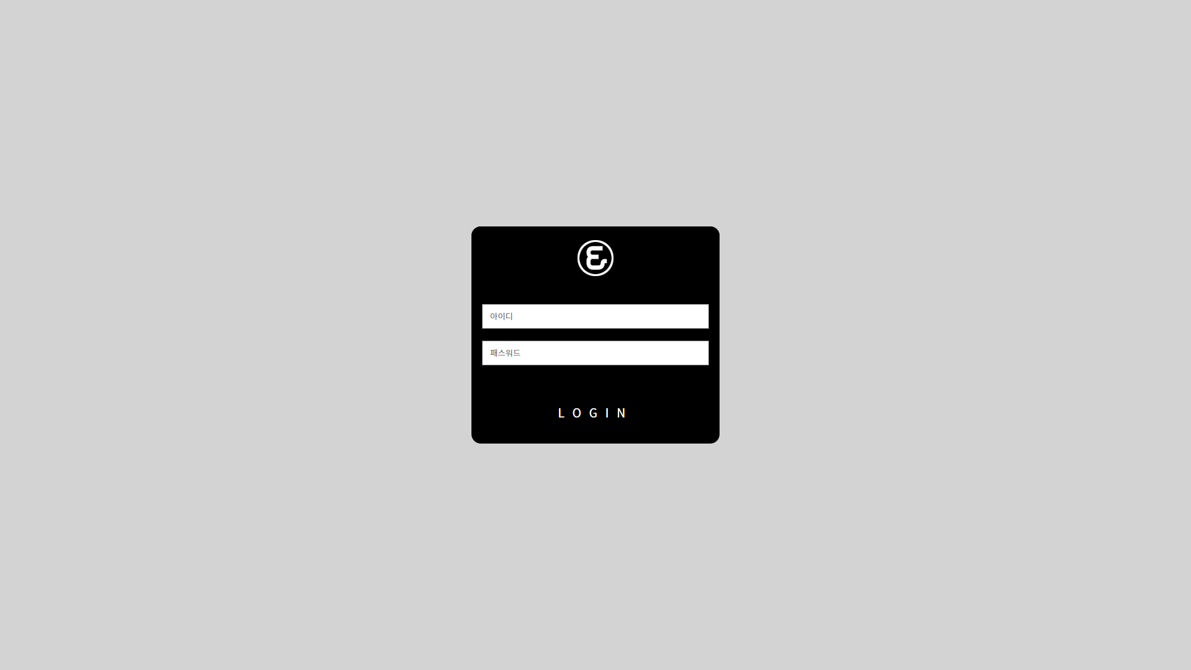
아이디 입력
패스워드 입력
로그인 버튼 : 성공시 ../app/event.html

Slide 3
EVENT

Slide 4
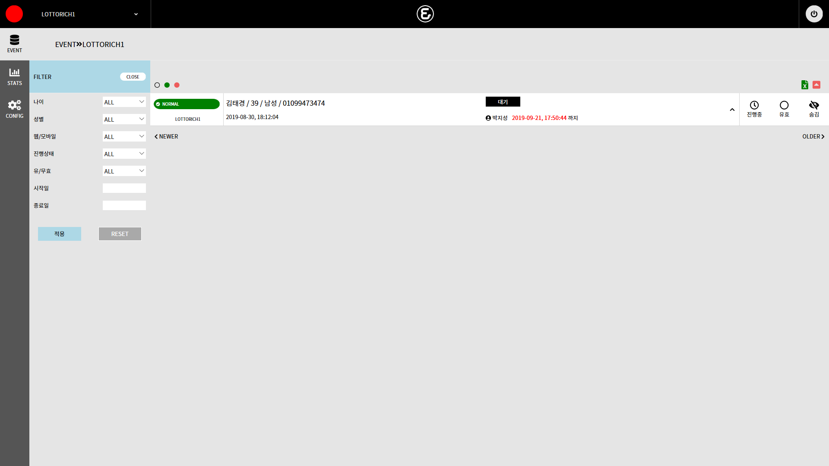
채널상태 : 채널이 활성화 일 때 파란색, 비활성화 일 때 빨간색
로고 : 클릭시 리플레쉬
로그아웃
채널이름 : 선택된 채널의 이름
채널선택 : 클릭 시 채널 목록이 펼쳐짐

Slide 5
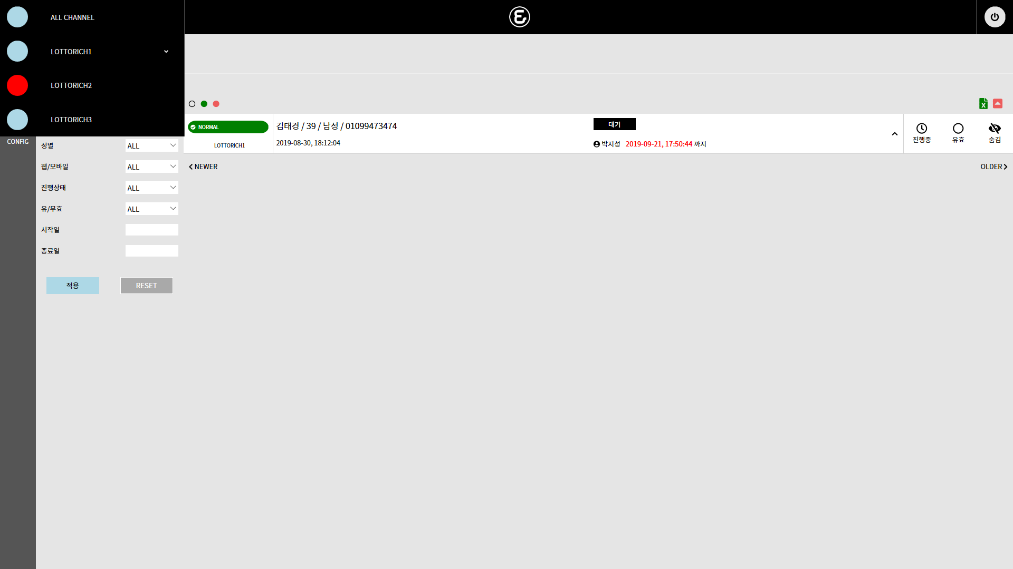
채널선택 : 클릭 시 채널 목록이 펼쳐짐 화살표 위로 돌아감(I class에 .rotate 추가)

Slide 6
EVENT : ../app/event.html
STATS : ../stats/index.html
CONFIG : ../app/config.html

Slide 7
이벤트 > 채널명 (모든 채널일때 ALL)
필터 비활성화 : 필터창을 비활성화 한다
리셋버튼 : 그림처럼 만든다
적용버튼

Slide 8
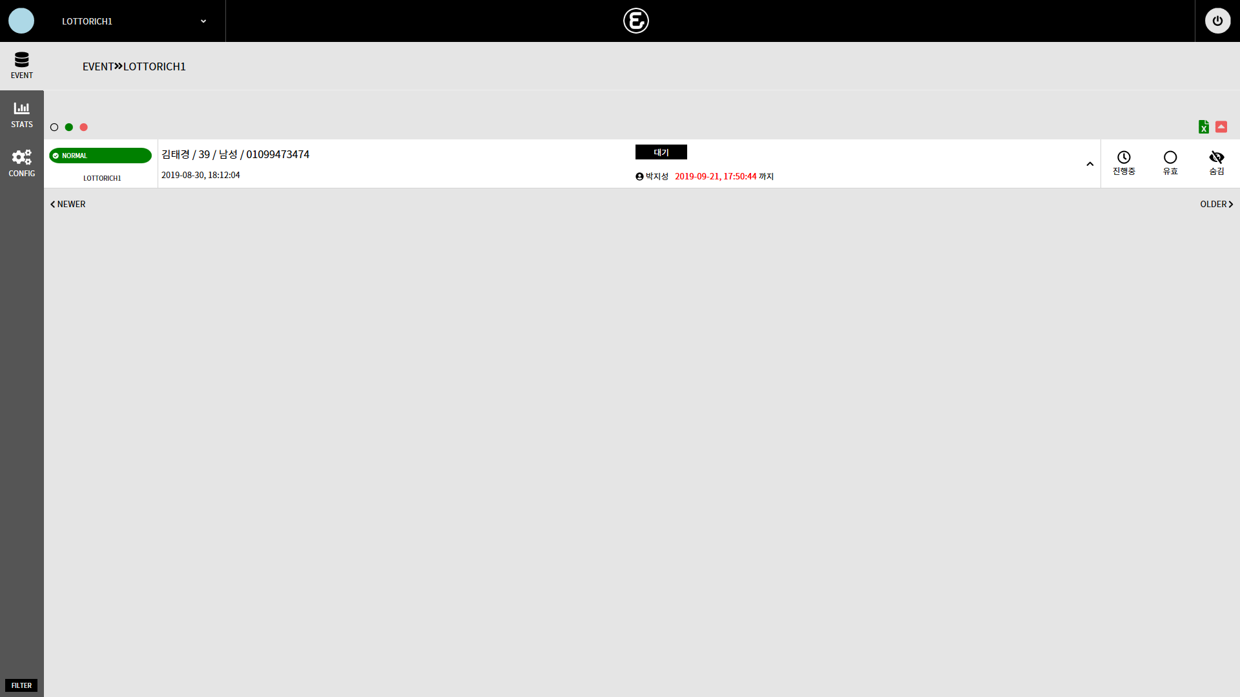
필터 활성화 : 필터를 활성화시키는 버튼

Slide 9
모두 / 정상 / 비정상 주문 보기 버튼
주문 처리 상태
정상 / 비정상 주문
주문 작성 시간
진행상태 : 진행중 / 폐기 / 완료
주문 배정자 : mk
주문 보유마감 시간
주문 요약 정보
채널이름
유/무효 : 유효 / 무효 / 반려 / 대기
마스킹 : 숨김 / 해제

Slide 10
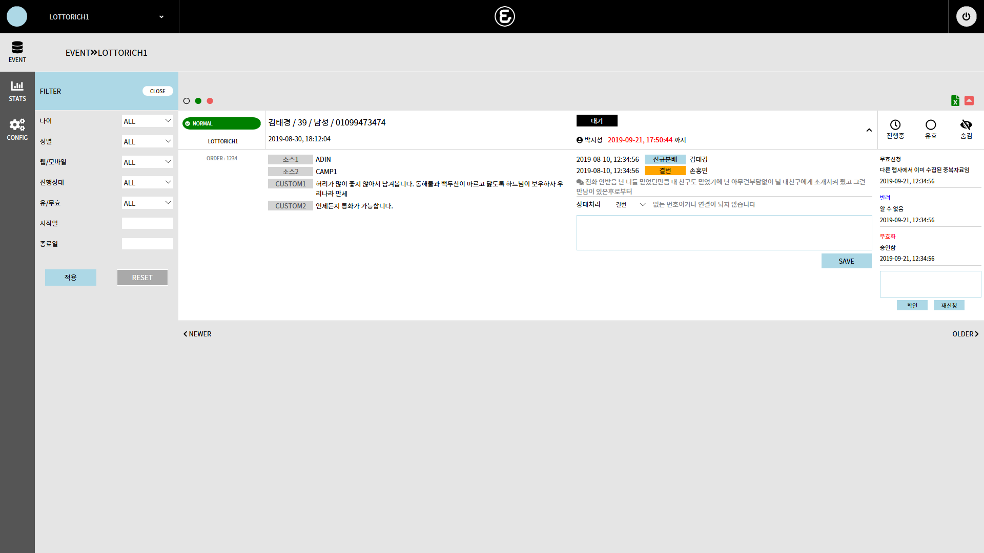
주문 확장 정보 클릭범위
주문 고유 번호
주문 조작 코멘트
주문 컬럼 이름
주문 컬럼 내용
주문 조작 시간
주문 조작 상태
주문 조작자
주문 조작 상태 선택
주문 조작 상태 설명
주문 조작 코멘트 입력
주문 조작 적용

Slide 11
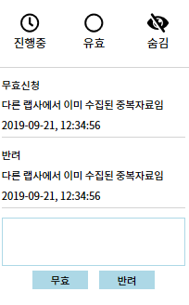
모두 펼치기 / 모두 닫기
엑셀 다운
OWNER 무효 신청시 상태 / 내용 / 시간
AGENCY 무효 반려 상태 / 내용 / 시간
AGENCY 무효 반려 상태 / 내용 / 시간
코멘트 입력
OWNER 반려시 > 반려 승인시 확인
OWNER 반려시 > 재신청시 재신청
AGENCY 무효신청시 > 반려
AGENCY 무효신청시 > 무효

Slide 12
새로운 주문 페이지로
오래된 주문 페이지로

Slide 13
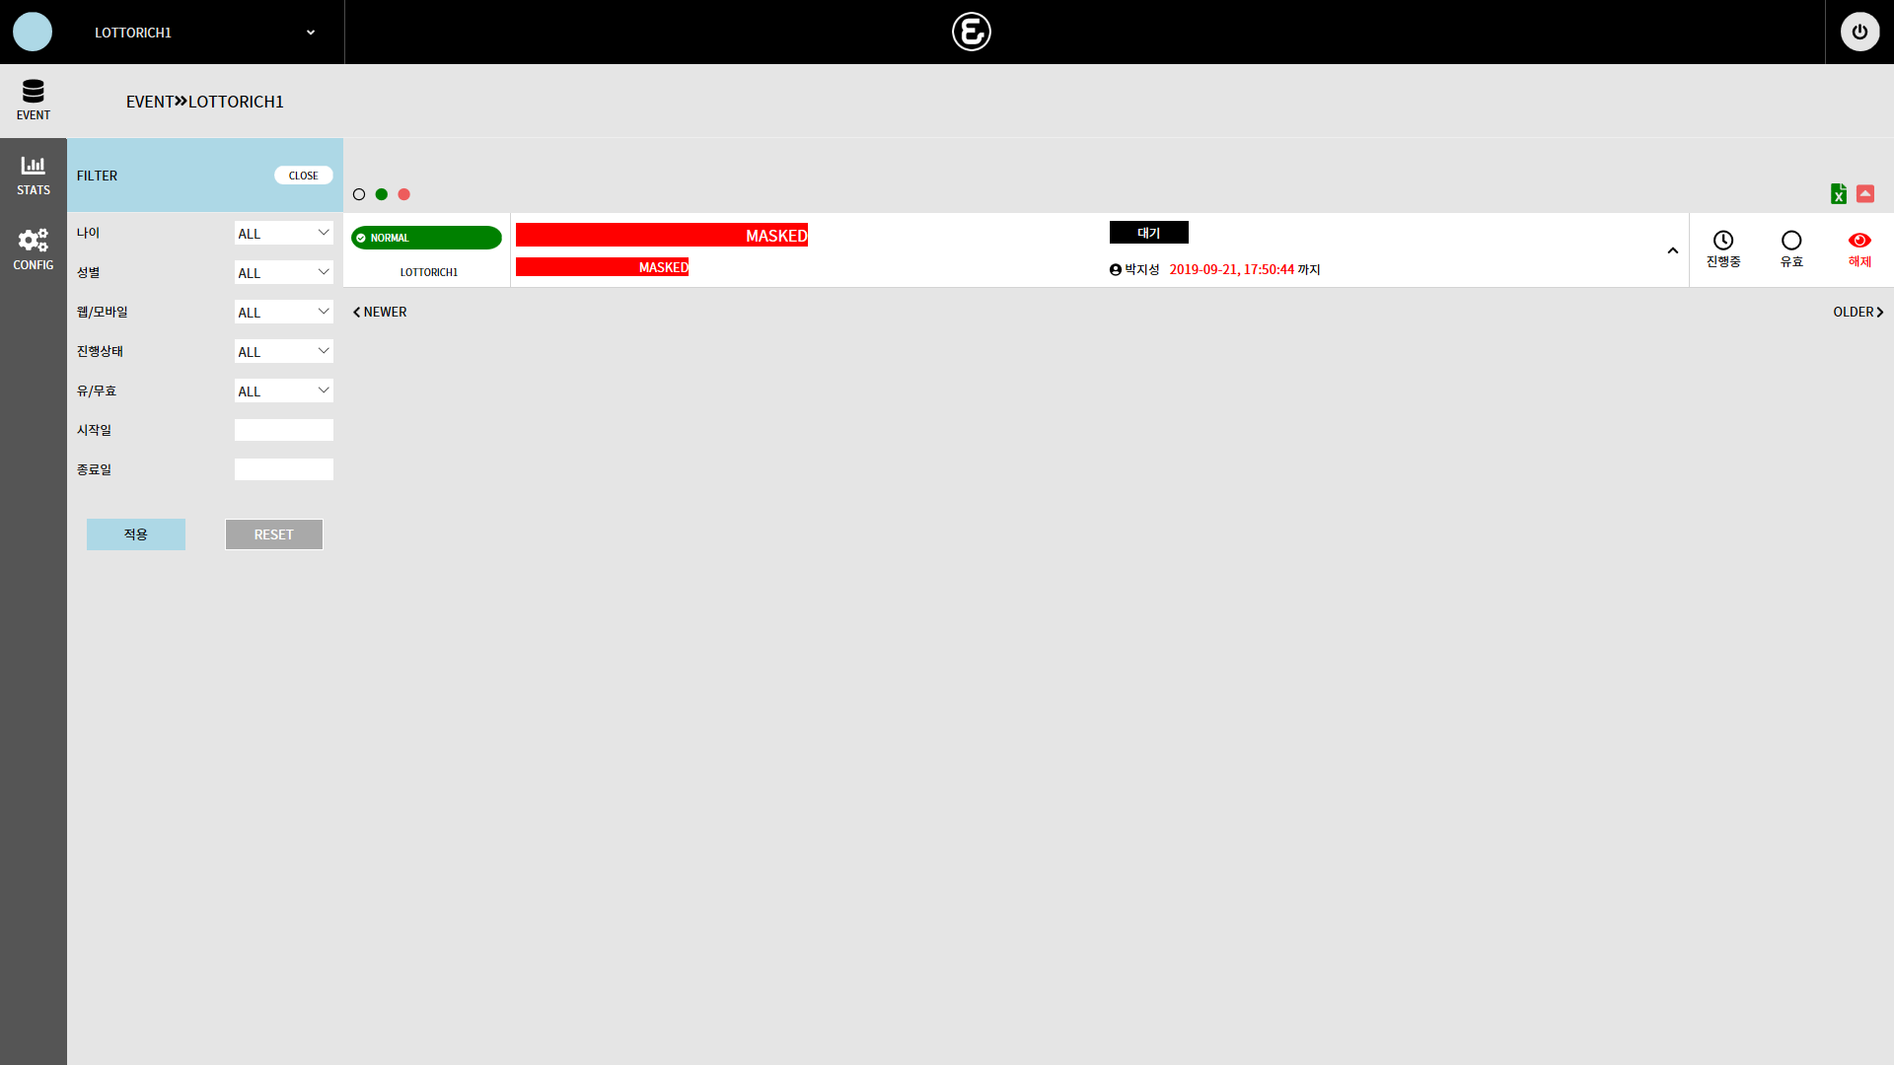
숨김처리된 주문
해제버튼

Slide 15
CONFIG

Slide 16
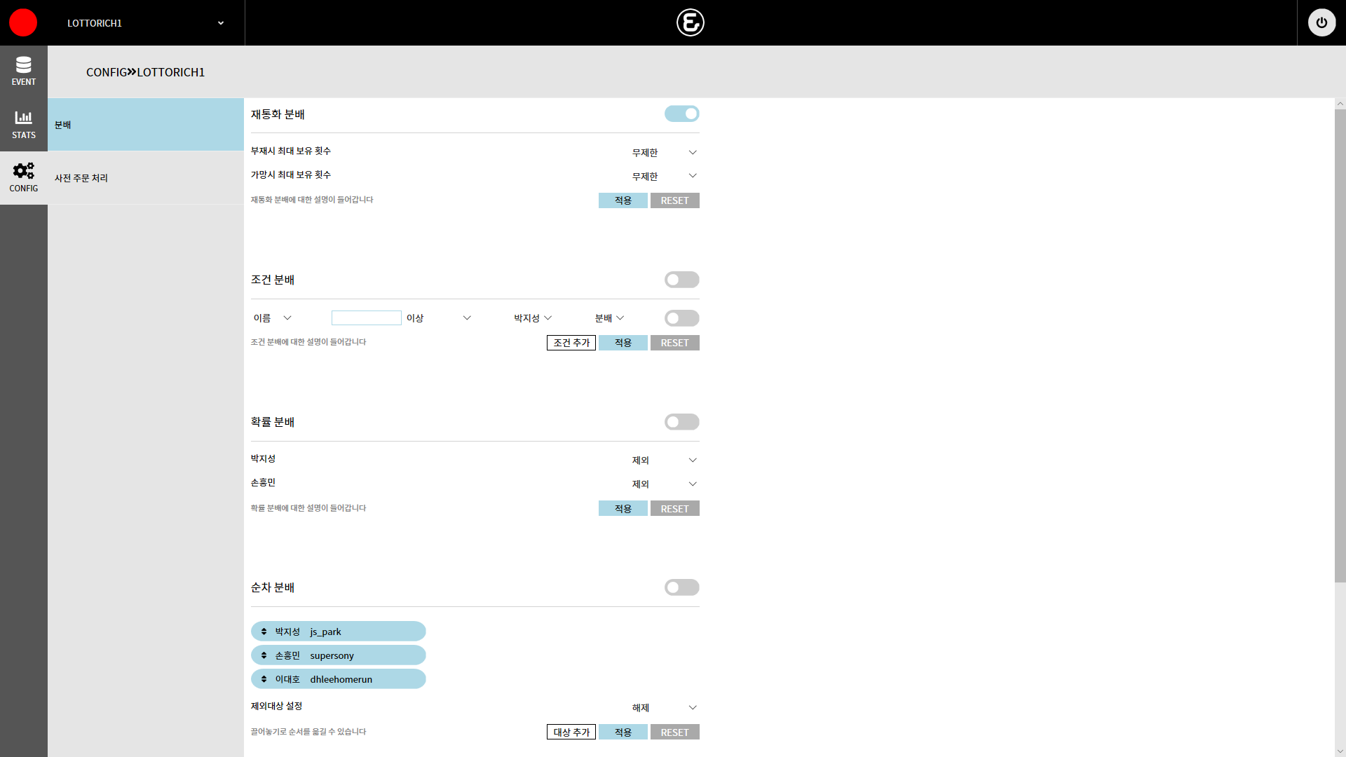
조건 활성화 / 비활성화 버튼
순차 순서 드래그앤 드랍

Slide 17
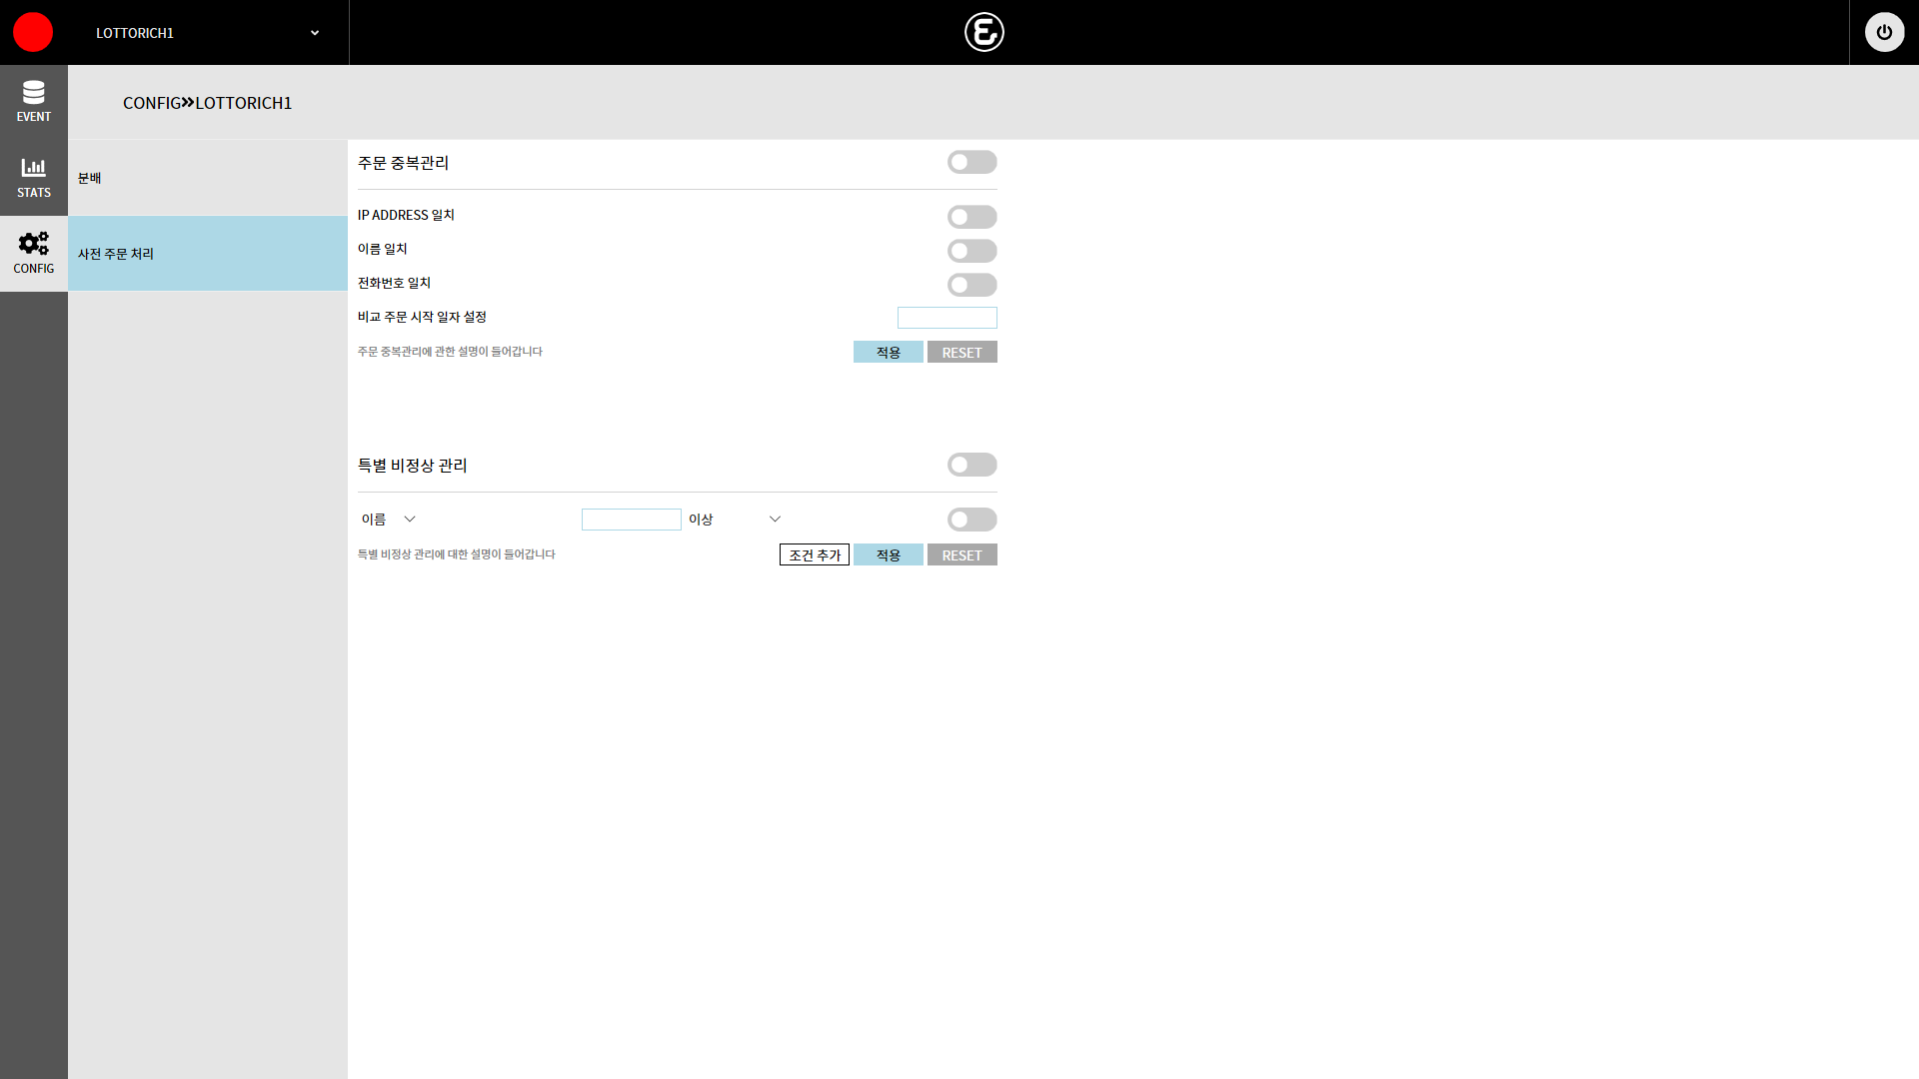

Slide 18
ADMIN LOGIN

Slide 19
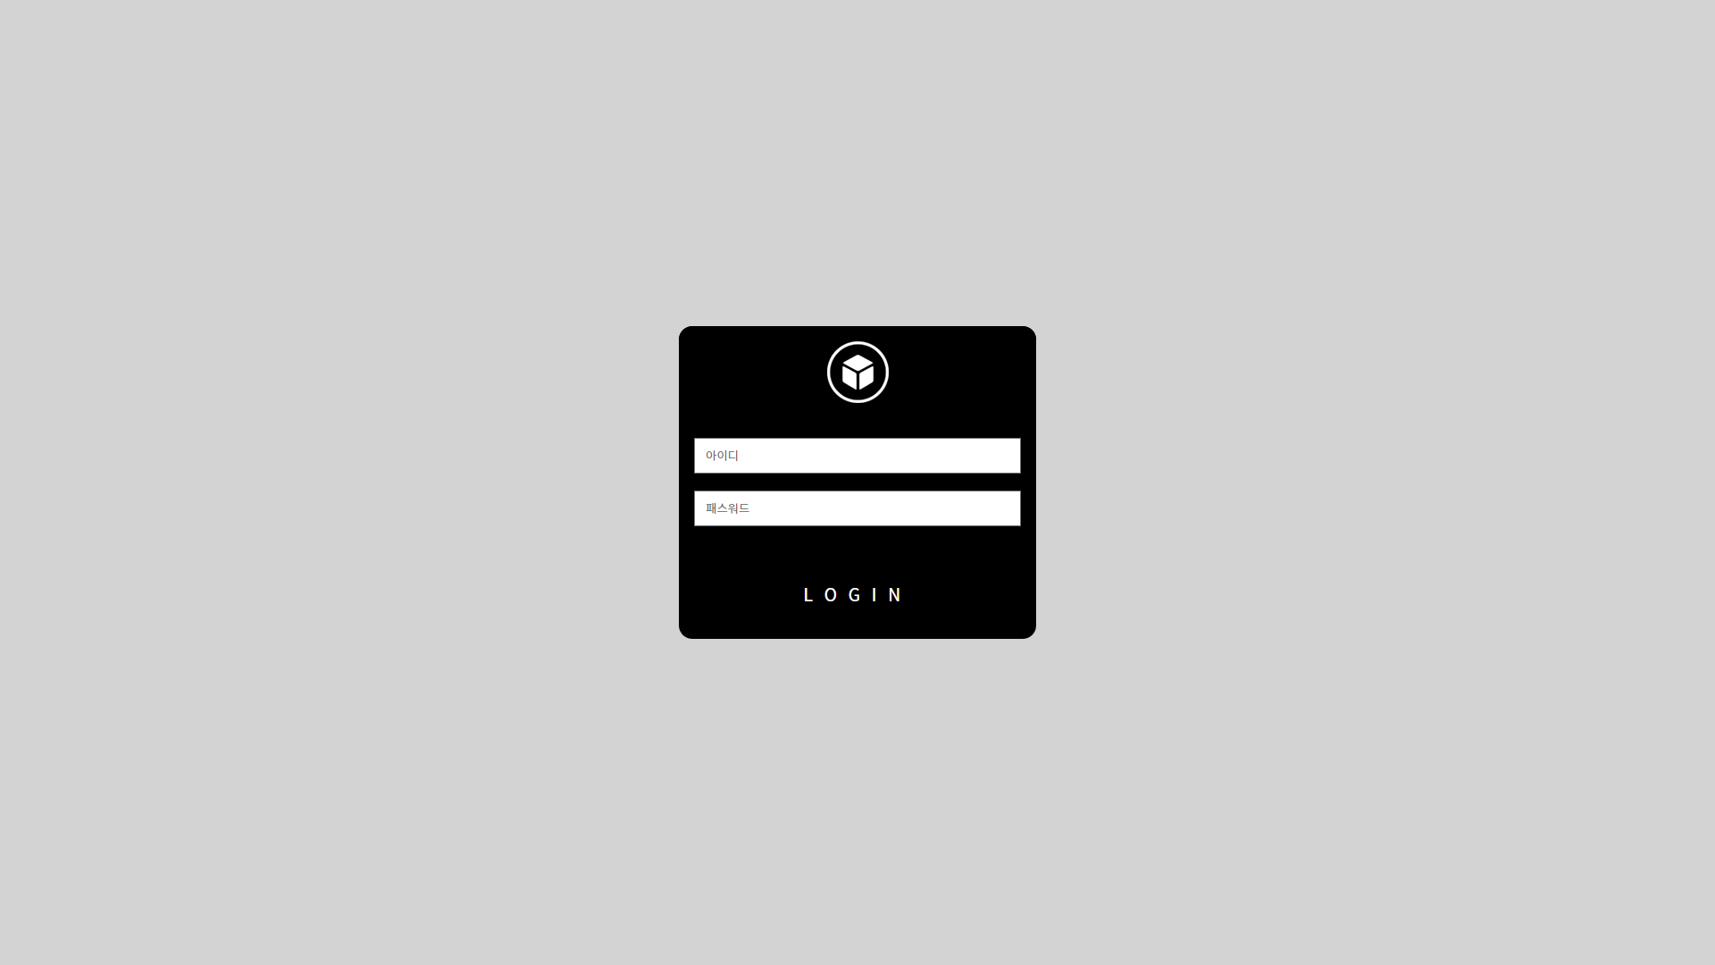
로고 모양이 다름

Slide 20
ADMIN USER

Slide 21
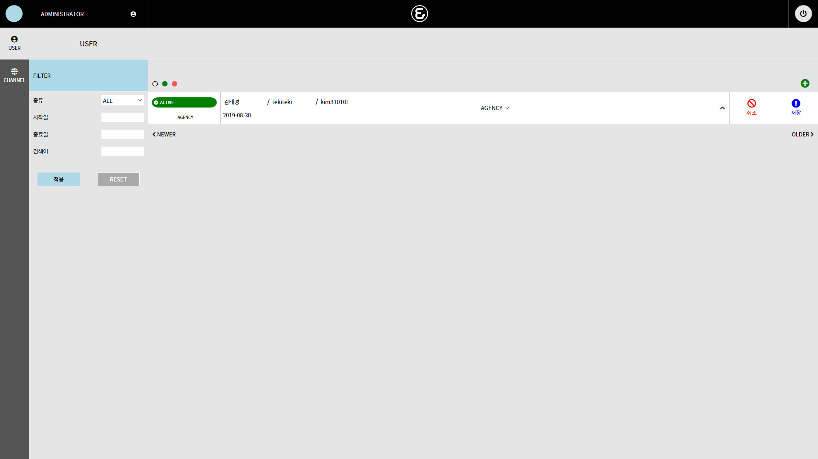
USER : ../vlak/user.html
모두 / 활성 / 비활성 보기
활성 / 비활성 처리 : 클릭시 변경
취소하기 : 계정 추가를 취소함
계정 추가
USER 종류
이름 / ID / PW
신규 생성시 USER 종류 선택
저장하기
생성일
이름으로 검색 : 2글자 이상
CHANNEL : ../vlak/channel.html

Slide 22
ADMIN CHANNEL

Slide 23
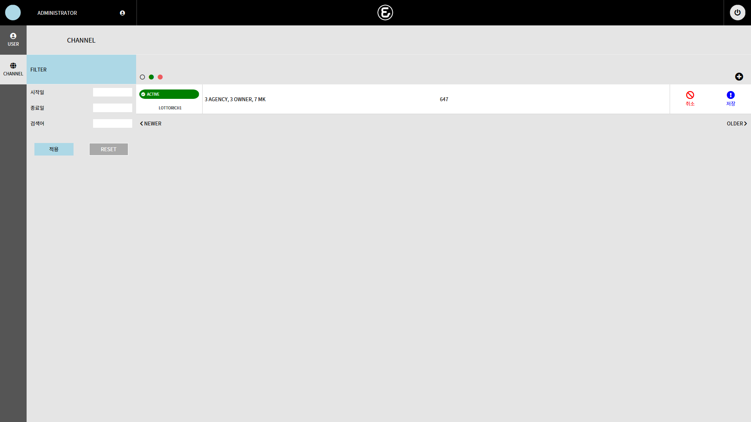
모두 / 활성 / 비활성 보기
활성 / 비활성 처리 : 클릭시 변경
취소하기 : 채널 추가를 취소함
채널 추가
연결된 계정 종류와 갯수
채널 A-CODE
저장하기

Slide 24
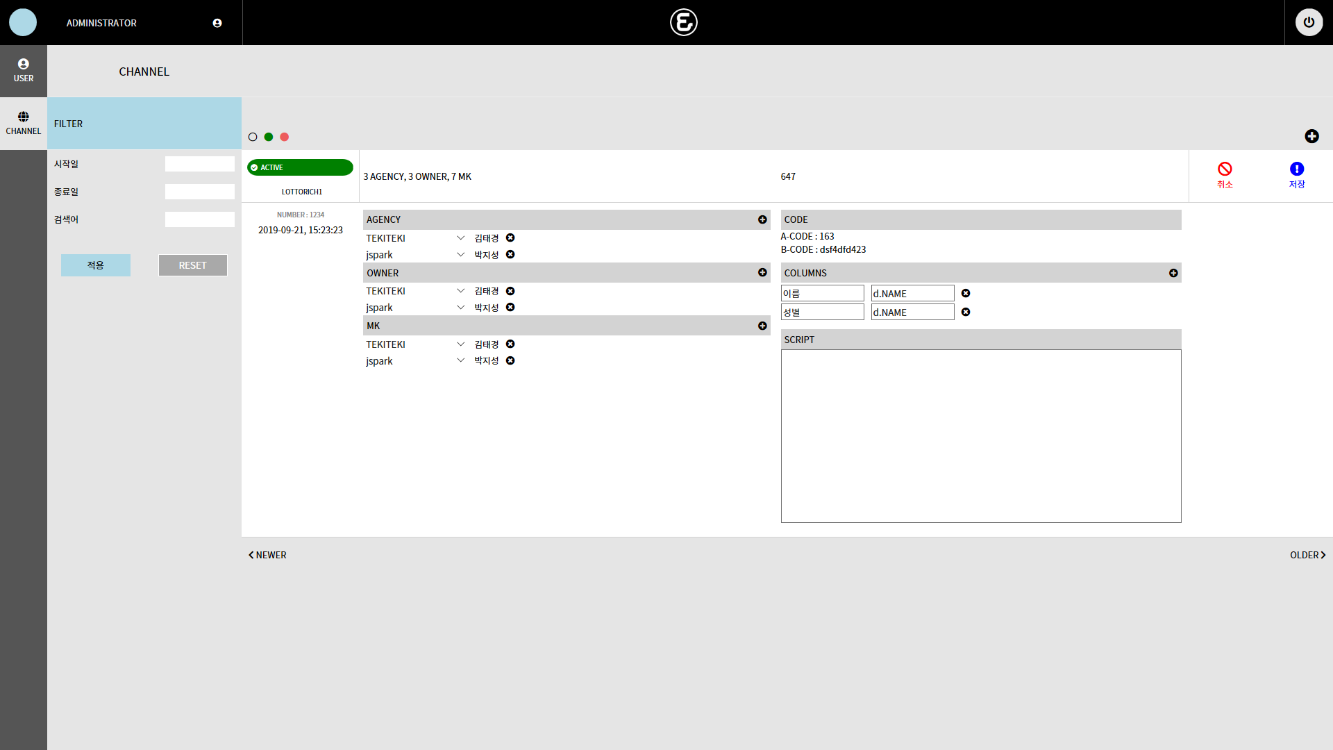
ACODE : 자동 생성
BCODE : 채널 생성시에만 입력가능
채널 확장 정보 클릭범위
컬럼 삭제
컬럼 추가
ID 선택
채널에 유저 추가
스크립트
아이디에 따른 이름
채널 연결에서 제외
컬럼 이름
컬럼 WBIND

